Slide 1
Casa Eco
Museum Exhibits Contest
Green Buildings

Slide 2
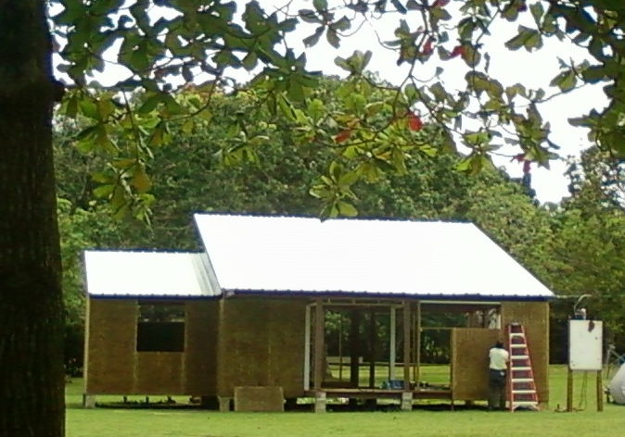
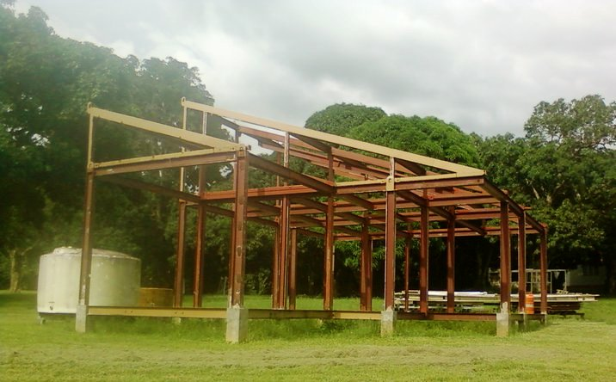
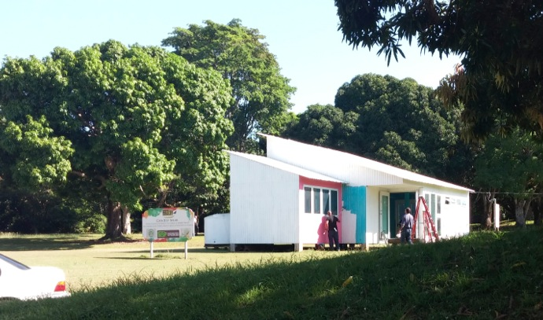
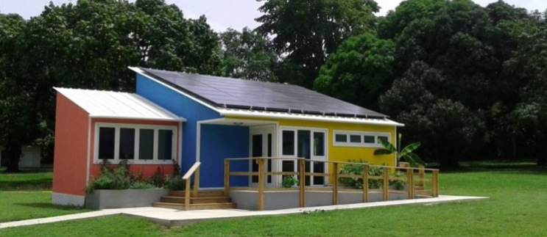
Casa Solar 2005 en el 2015

Slide 3
Etapa #1 – Inauguración
Fase terminada en marzo 2015, gracias al esfuerzo de muchos estudiantes y empleados dirigidos por Dr. José Colom
Etapa #2 – Apertura: Vivienda Sostenible
Museo Interactivo y Plataforma de educación/investigación
Planificar proyectos adicionales para la Casa Verde – exhibits, huerto orgánico, estación de carga solar para auto eléctrico, un inodoro con lavamanos, exhibiciones didácticas dirigidas a escuelas que nos visitan (K-12), y muchas más!.

Slide 4
Proyectos Ecológicos Multiples disciplinas
Sistema de recogido de Agua de lluvia
Acuapónicos
Huertos (orgánicos, polinizadoras, edible landscaping) Taller este sábado ene23 –gratis para Miembros de CV
Muebles ecologicos (sin pegamentos toxicos ni otros materiales dañinos)

Slide 5
Propuestas para Exhibits Museo Casa Eco
Deadline: Feb 1ro, 2016
Entrega: en PDF via Email a CampusVerde@uprm.edu

Slide 6
Propuesta Exhibits ¿Qué debe incluir? 1 of 2
Titulo
Descripción (debe incluir cómo se relaciona a concepto ecológico: ej.
Ahorro de agua,
reciclaje**cuidado*,
composta,
conservación de energía,
energía renovable,
productos de limpieza verde,
dieta ecológica, etc),
hidroponicos hechos con bambú

Slide 7
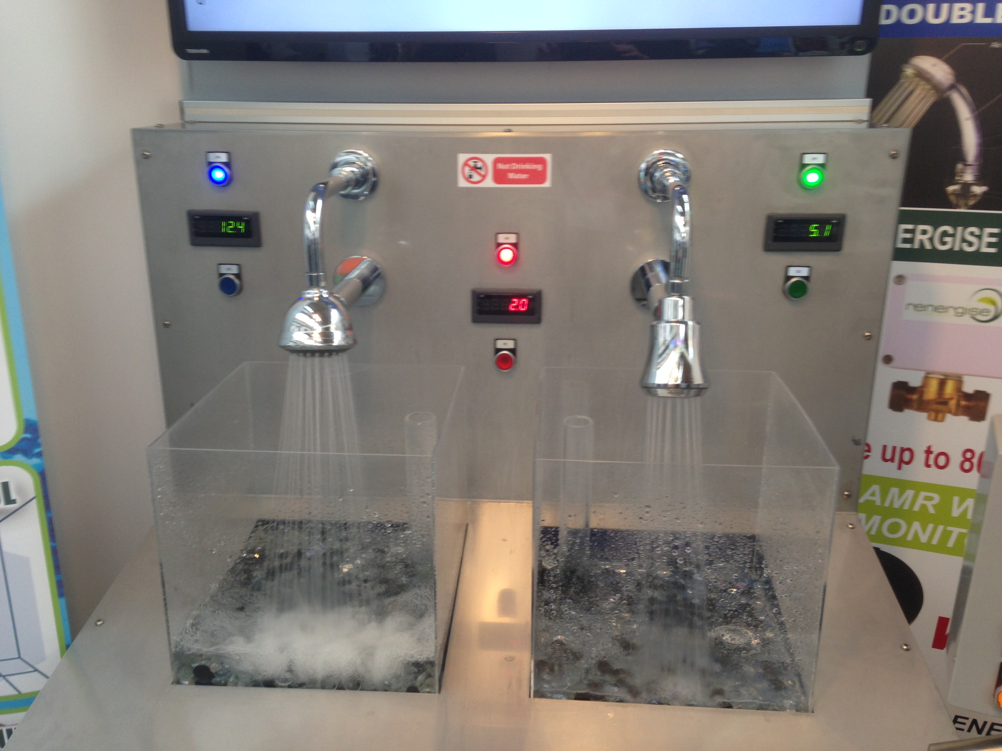
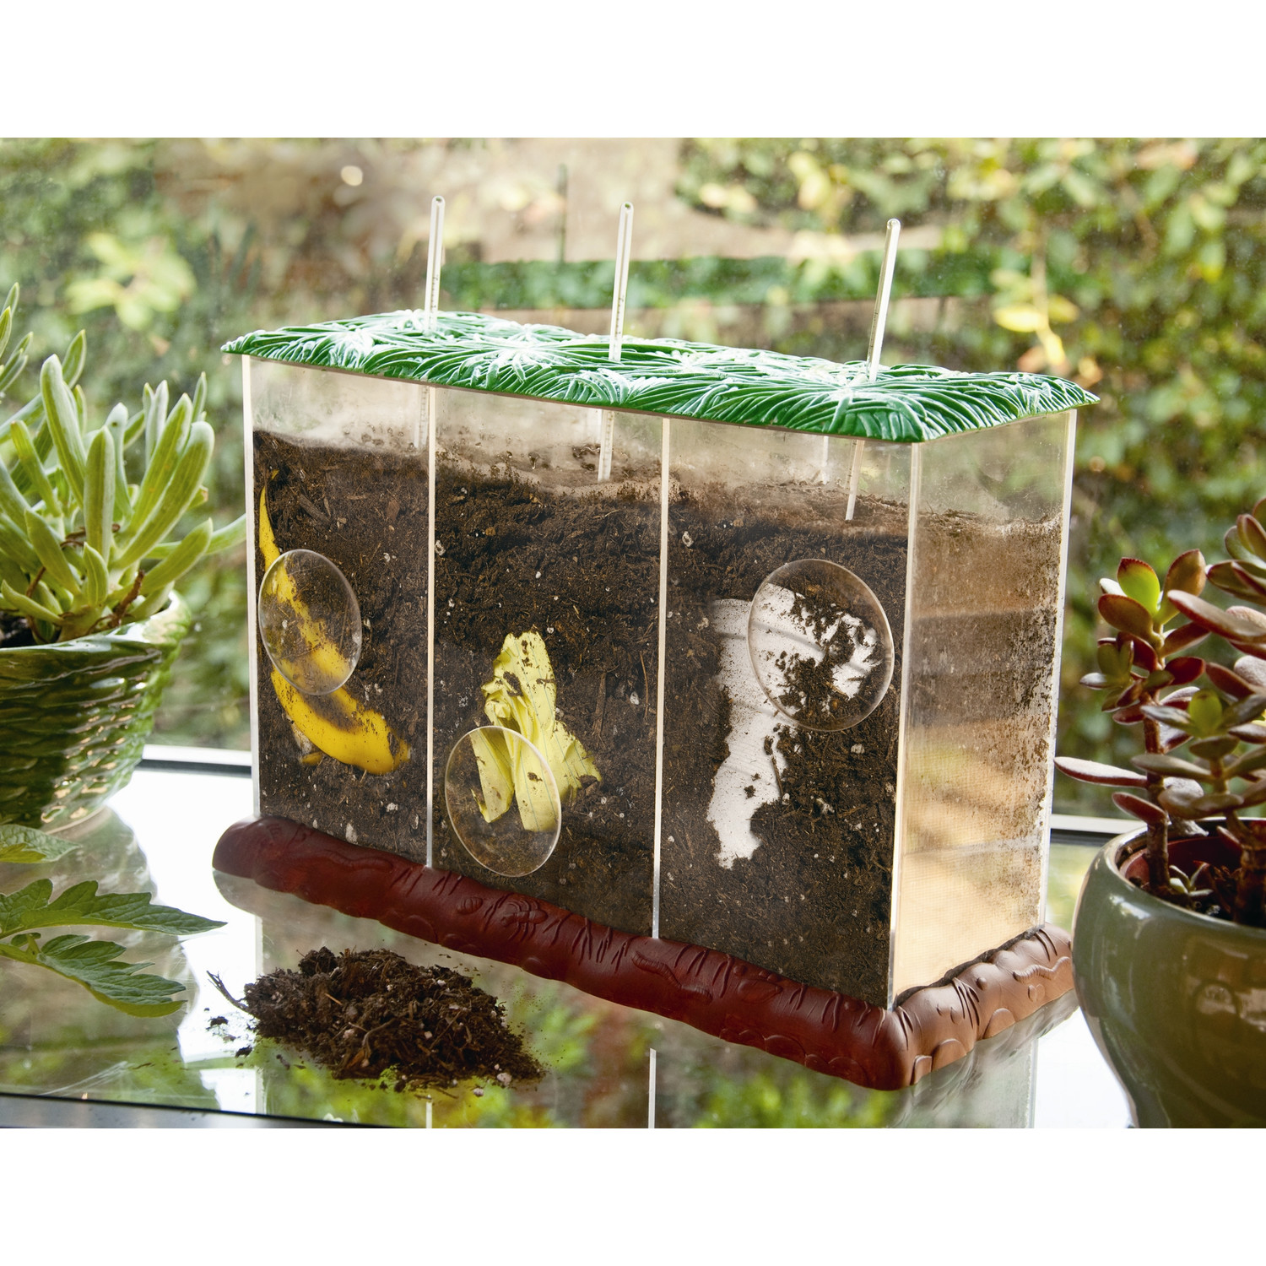
Ejemplos con alta probabilidad
Comparacion de GPM de varias duchas o grifos de pluma
Demostracion de cuanto tarda en biodegradar distintos materiales expuestos al aire libre, lluvia, etc.

Slide 8
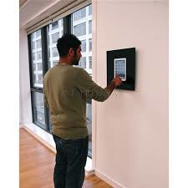
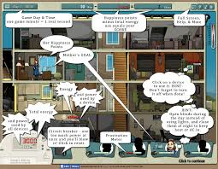
Tablet with interactive game about resource savings

Slide 9
Propuesta Exhibits ¿Qué debe incluir? 2 of 2
Lista de materiales con Costo Estimado (compras serán procesadas en Oficina- detalles adelante) ~ $200< $1000
Figuras/Esquemas- lo mínimo necesario para entender concepto
TIMELINE – preferible si completo para April 15, (apertura April 22)
Lista de estudiantes participantes: Nombre, dept, email de upr
Lista de profesores consejeros (opcional pero preferible)

Slide 10
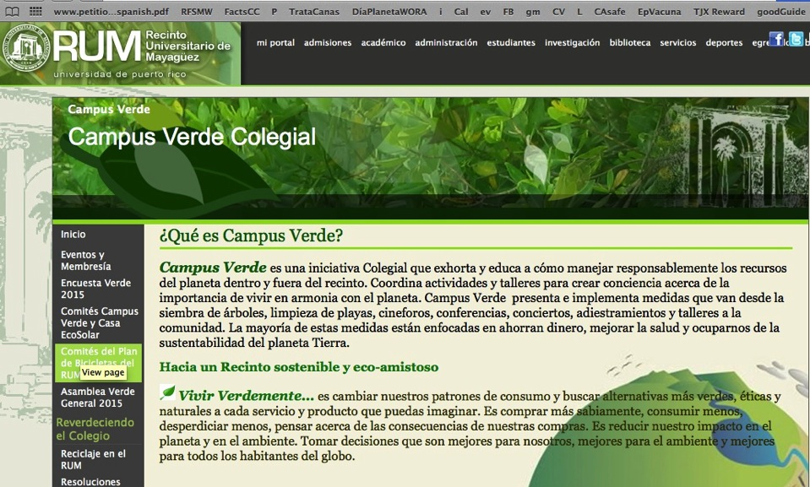
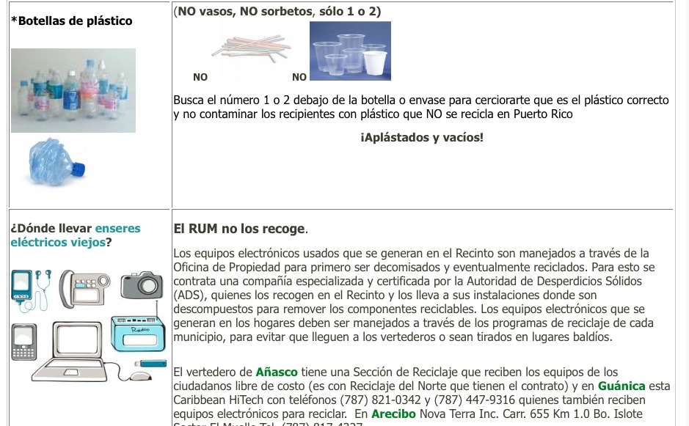
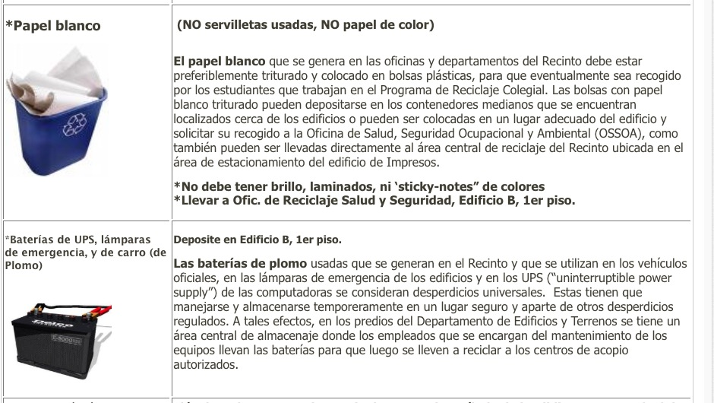
Materiales en el web

Slide 11
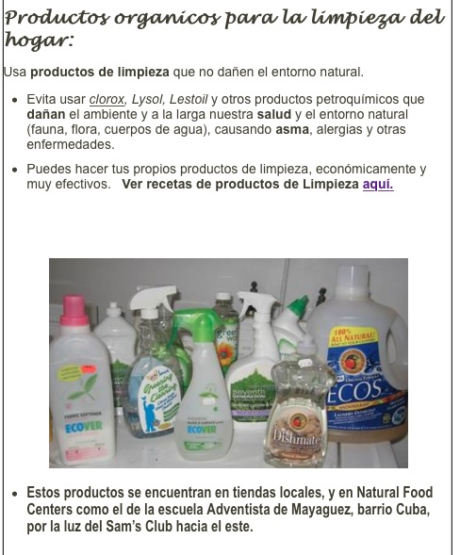
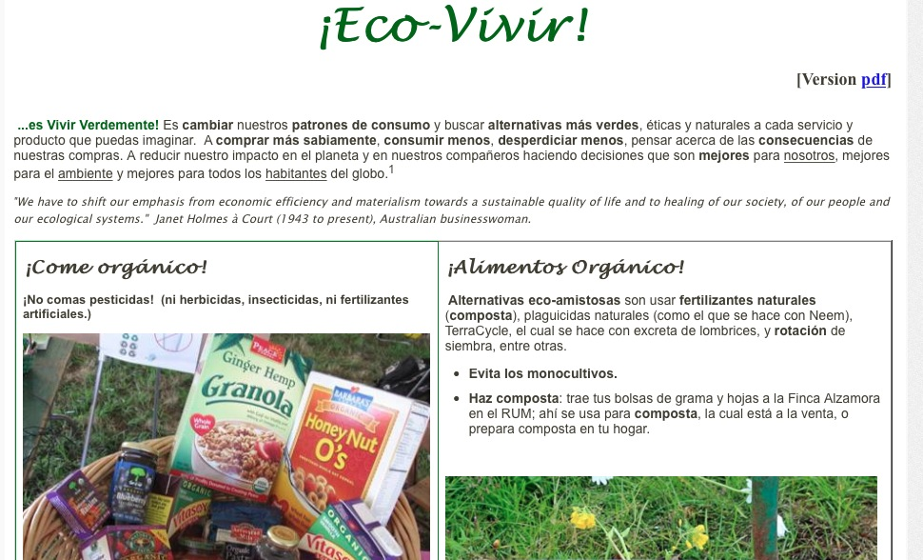
Materiales informativos en web

Slide 12
Premiación
Los proyectos escogidos serán presentados durante la Apertura de la Casa EcoSolar al público durante la Semana del Planeta. (Apr 18-22)
Habrá Premios para las propuestas escogidas. Cajas de productos ecológicos
Y rifa entre todos para estadía en casa eco 1 fin de semana (Debe cumplir con el reglamento estipulado por acuerdo firmado, y está sujeto a autorización por administración).

Slide 13
Oportunidad Unica!
Dejarás un legado verdaderamente verde en el Colegio que impactará a miles de visitantes de toda la isla y el exterior: grandes y chicos.
http://campusverde.uprm.edu
Green Buildings

